Slide 1
Spark大数据计算框架培训
潘熙文@明略数据
duanfangwei@mininglamp.com

Slide 2
目录
Spark与大数据生态圈
Sparkcore
Sparksql
Sparkstreaming
SparkMLlib与graphx
性能调优

Slide 3
目录
Spark与大数据生态圈
Sparkcore
Sparksql
Sparkstreaming
SparkmMLlib与graphx
性能调优

Slide 4
1. spark与大数据生态圈
大数据生态圈介绍
Spark简介

Slide 5
大数据生态圈介绍
Notes:
https://www.cloudera.com/documentation/enterprise/5-15-x/topics/installation_reqts.html
atime，Linux文件系统在读取文件的时候会将文件的元数据记录下来。为了加快文件的读取速度，Cloudera建议禁用atime选项。

Slide 6
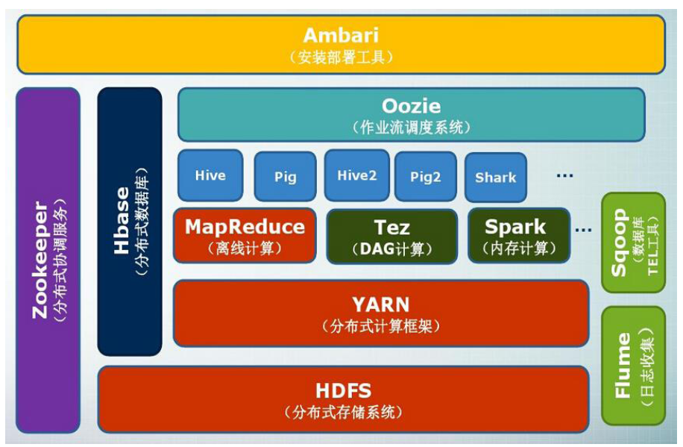
大数据生态圈介绍
Hadoop的项目结构不断丰富发展，已经形成一个丰富的Hadoop生态系统
Notes:
https://www.cloudera.com/documentation/enterprise/5-15-x/topics/installation_reqts.html
atime，Linux文件系统在读取文件的时候会将文件的元数据记录下来。为了加快文件的读取速度，Cloudera建议禁用atime选项。

Slide 7
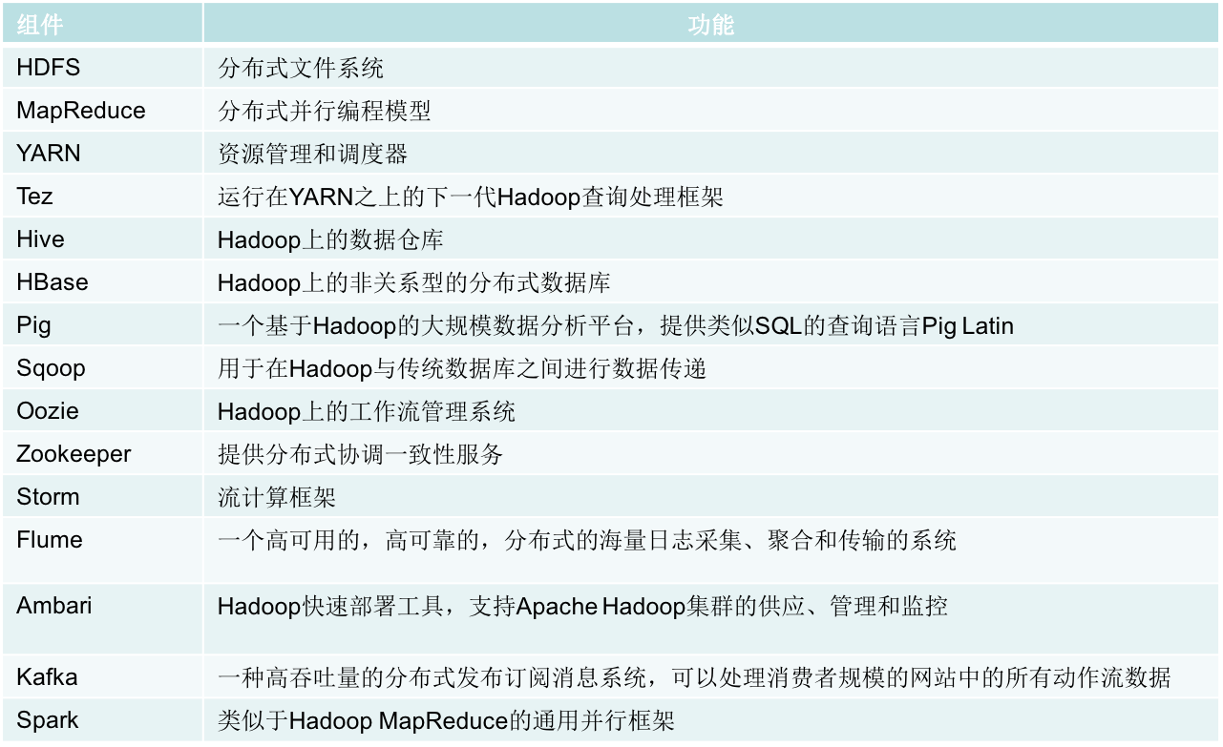
大数据生态圈介绍

Slide 8
1. spark与大数据生态圈
大数据生态圈介绍
Spark简介
Spark特点
Spark架构

Slide 9
Spark简介
Spark最初由美国加州伯克利大学（UCBerkeley）的AMP实验室于2009年开发，是基于内存计算的大数据并行计算框架，可用于构建大型的、低延迟的数据分析应用程序
2013年Spark加入Apache孵化器项目后发展迅猛，如今已成为Apache软件基金会最重要的三大分布式计算系统开源项目之一（Hadoop、Spark、Storm）
Spark在2014年打破了Hadoop保持的基准排序纪录
Spark/206个节点/23分钟/100TB数据
Hadoop/2000个节点/72分钟/100TB数据
Spark用十分之一的计算资源，获得了比Hadoop快3倍的速度
整体架构

Slide 10
Spark特点
Spark具有如下几个主要特点：
运行速度快：使用DAG执行引擎以支持循环数据流与内存计算
容易使用：支持使用Scala、Java、Python和R语言进行编程，可以通过Spark Shell进行交互式编程
通用性：Spark提供了完整而强大的技术栈，包括SQL查询、流式计算、机器学习和图算法组件
运行模式多样：可运行于独立的集群模式中，可运行于Hadoop中，也可运行于Amazon EC2等云环境中，并且可以访问HDFS、Cassandra、HBase、Hive等多种数据源
整体架构

Slide 11
Spark架构
整体架构

Slide 12
Spark架构
Spark的生态系统主要包含了Spark Core、Spark SQL、Spark Streaming、MLLib和GraphX 等组件
Spark SQL 是为处理结构化数据而设计的模块
Spark Streaming 可以很容易地创建可扩展和容错性的流式应用
MLlib 是Spark的可扩展机器学习库
GraphX 是Spark的并行图计算API
整体架构

Slide 13
目录
Spark与大数据生态圈
Sparkcore
Sparksql
Sparkstreaming
Sparkmlib与graphx
性能调优

Slide 14
2. sparkcore
基本概念
运行流程
核心模块

Slide 15
基本概念
RDD：是Resillient Distributed Dataset（弹性分布式数据集）的简称，是分布式内存的一个抽象概念，提供了一种高度受限的共享内存模型
DAG：是Directed Acyclic Graph（有向无环图）的简称，反映RDD之间的依赖关系
Executor：是运行在工作节点（WorkerNode）的一个进程，负责运行Task
Application：用户编写的Spark应用程序
Task：运行在Executor上的工作单元
Job：一个Job包含多个RDD及作用于相应RDD上的各种操作
Stage：是Job的基本调度单位，一个Job会分为多组Task，每组Task被称为Stage，或者也被称为TaskSet，代表了一组关联的、相互之间没有Shuffle依赖关系的任务组成的任务集
整体架构

Slide 16
基本概念
Spark任务提供多层分解的概念，Spark组件将用户的应用程序分解为内部执行任务并提供执行容器，资源管理为spark组件提供资源管理和调度。
资源管理组件
YARN（通用）
Master/Slave结构
Resource Manager(RM)
全局的资源管理器，负责系统的资源管理和分配
Node Manager(NM)
每个节点上的资源和任务管理器
ApplicationMaster(AM)
每个应用程序都有一个，负责任务的调度和监视，并与RM调度器协商为任务获取资源。
Standalone（Spark自带）
Master/Slave结构
Master
类似于YARN的RM
Worker
类似于YARN的NM
Spark任务
应用程序：由一个driver program和多个job构成
job：由多个stage组成
stage：对应一个taskset
taskset：对应一组关联的相互之间没有shuffle依赖关系的task组成。
task：任务最小的工作单元
Spark组件
Driver Program
(驱动程序) 是Spark 的核心组件
构建SparkContext(Spark应用的入口,它负责和整个集群的交互，创建需要的变量，还包含集群的配置信息等)
将用户提交的job转换为DAG图(类似数据处理的流程图)
根据策略将DAG图划分为多个stage，根据分区从而生成一系列tasks
根据tasks要求向资源管理器申请资源
提交任务并检测任务状态
Executor
真正执行task的单元，一个Worker Node上可以有多个Executor
整体架构

Slide 17
2. sparkcore
基本概念
运行流程
standalone
on yarn
核心模块

Slide 18
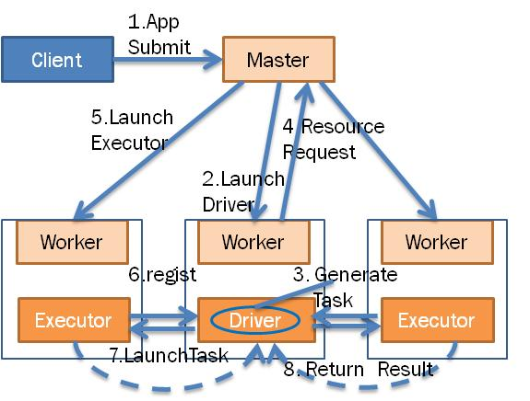
standalone 模式运行流程
Master和Worker是standalone的角色，Driver和Executor是Spark的角色。
Master负责分配资源，分配Driver和Executor，让Worker启动driver和executor，只管理到executor层，不涉及任务；
Driver负责生成task，并与executor通信，进行任务的调度和结果跟踪，不涉及资源。
执行流程描述：
1.客户端把作业发布到Master
2.Master让一个Worker启动Driver，并将作业推送给Driver
3. Driver进程生成一系列task
4.Driver向Master申请资源
5.Master让调度的Worker启动Exeuctor
6. Exeuctor启动后向Driver注册。
7.Driver将task调度到Exeuctor执行。
8. Executor执行结果写入文件或返回Driver
整体架构

Slide 19
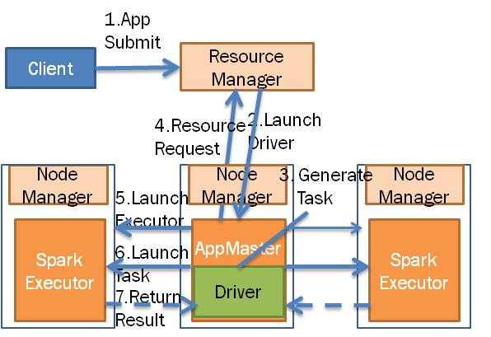
yarn 模式运行流程
与Standalone类似，不过YARN架构更通用，可以在同一集群部署Hadoop、Spark等。
RM、NM和AM是YARN的角色，Driver和Executor是Spark的角色。
RM负责资源分配，分配App Master和Executor；AM负责向RM申请资源，启动Driver和启动Executor
Driver负责task的生成，task的调度和结果跟踪
Driver运行在AM(Application Master)：
1.客户端把作业发布到YARN
2. RM为该job在某个NM上分配一个AM，NM启动AppMaster，App Master启动Driver。
3.AM启动后完成初始化作业。Driver生成一系列Task。
4.AM向RM申请资源，RM返回Executor信息。
5.AM通过RPC启动相应的SparkExecutor。
6.Driver向Executor分配task。
7. Executor执行结果写入文件或返回Driver
整体架构

Slide 20
2. sparkcore
基本概念
运行流程
核心模块
1.RDD
2.DAG
3.Scheduler

Slide 21
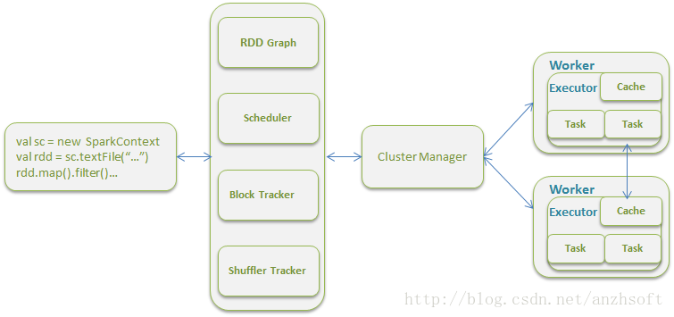
核心模块
整体架构
Spark的核心组件包括RDD、Scheduler、Storage、Shuffle四部分：
RDD是Spark最核心最精髓的部分，spark将所有数据都抽象成RDD。
Scheduler是Spark的调度机制，分为DAGScheduler和TaskScheduler。
Storage模块主要管理缓存后的RDD、shuffle中间结果数据和broadcast数据
Shuffle分为Hash方式和Sort方式，两种方式的shuffle中间数据都写本地盘

Slide 22
RDD介绍
what is Rdd ?
Resilient Distributed Datasets,which is a collection of elements partitioned across the nodes of the cluster that can be operated on in parallel。
一个RDD就是一个分布式对象集合，本质上是一个只读的分区记录集合，每个RDD可分成多个分区，每个分区就是一个数据集片段，并且一个RDD的不同分区可以被保存到集群中不同的节点上，从而可以在集群中的不同节点上进行并行计算。
整体架构
创建方式：
1.collection:
val data = Array(1, 2, 3, 4, 5) val rdd1 = sc.parallelize(data)
2. External Datasets
val rdd1= sparkContext.textFile( “hdfs://…”)

Slide 23
RDD介绍
RDD是Spark的基石，也是Spark的灵魂。
RDD是弹性分布式数据集，是只读的分区记录集合。
每个RDD有5个主要的属性：
一组分片(Partition)：数据集的最基本组成单位
一个计算每个分片的函数：对于给定的数据集，需要做哪些计算
依赖（Dependencies）：RDD的依赖关系，描述了RDD之间的lineage
preferredLocations（可选）：对于data partition的位置偏好
partitioner（可选） -- 对于计算出来的数据结果如何分发
整体架构

Slide 24
RDD操作
transform (转换)：从现有的数据集创建一个新的数据集即数据集中的内容会发生更改，由数据集A转换成为数据集B.
action (动作)：在数据集上运行计算后，返回一个值给驱动程序。 即数据集中的内容会被归约为一个具体的数值（Scala标量、集合类型的数据或存储）。
作用于RDD上的Operation分为转换(transformantion)和动作(action)。 Spark中的所有“转换”都是惰性的，在执行“转换”操作，并不会提交Job，只有在执行“动作”操作，所有operation才会被提交到cluster中真正的被执行。这样可以大大提升系统的性能。
整体架构

Slide 25
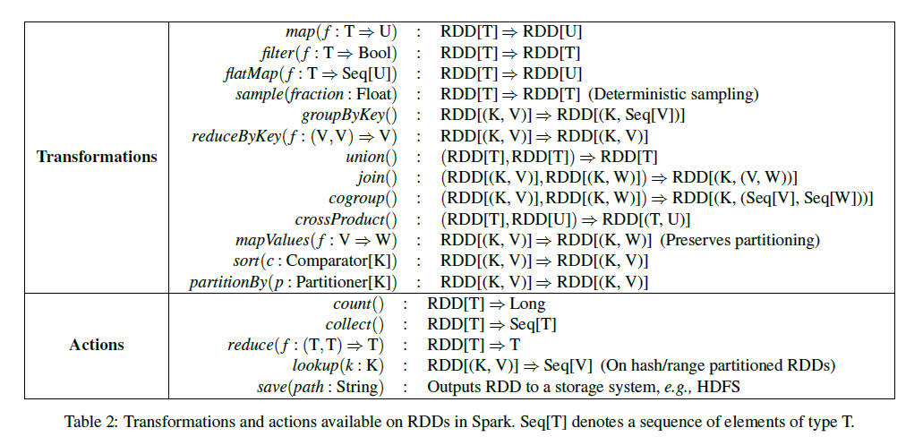
RDD操作算子
整体架构
RDD执行过程的一个实例

Slide 26
RDD之间的依赖关系
窄依赖表现为一个父RDD的分区对应于一个子RDD的分区或多个父RDD的分区对应于一个子RDD的分区
宽依赖则表现为存在一个父RDD的一个分区对应一个子RDD的多个分区
整体架构

Slide 27
RDD stage划分
Spark通过分析各个RDD的依赖关系生成了DAG，再通过分析各个RDD中的分区之间的依赖关系来决定如何划分Stage，具体划分方法是：
在DAG中进行反向解析，遇到宽依赖就断开
遇到窄依赖就把当前的RDD加入到Stage中
将窄依赖尽量划分在同一个Stage中，可以实现流水线计算
Stage的类型包括两种：ShuffleMapStage和ResultStage，具体如下：
（1）ShuffleMapStage：不是最终的Stage，在它之后还有其他Stage，所以，它的输出一定需要经过Shuffle过程，并作为后续Stage的输入；这种Stage是以Shuffle为输出边界，其输入边界可以是从外部获取数据，也可以是另一个ShuffleMapStage的输出，其输出可以是另一个Stage的开始；在一个Job里可能有该类型的Stage，也可能没有该类型Stage；
（2）ResultStage：最终的Stage，没有输出，而是直接产生结果或存储。这种Stage是直接输出结果，其输入边界可以是从外部获取数据，也可以是另一个ShuffleMapStage的输出。在一个Job里必定有该类型Stage。
因此，一个Job含有一个或多个Stage，其中至少含有一个ResultStage。
整体架构

Slide 28
RDD stage
流水线操作实例
被分成三个Stage，在Stage2中，从map到union都是窄依赖，这两步操作可以形成一个流水线操作。
分区7通过map操作生成的分区9，可以不用等待分区8到分区10这个map操作的计算结束，而是继续进行union操作，得到分区13，这样流水线执行大大提高了计算的效率
整体架构

Slide 29
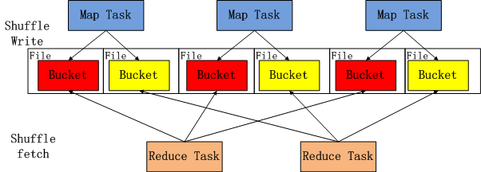
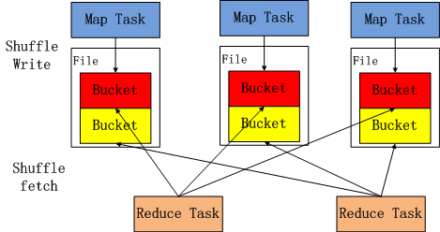
RDD shuffle
shuffle 中Map任务产生的结果会根据所设置的partitioner算法填充到当前执行任务所在机器的每个桶中。
Reduce任务启动时时，会根据任务的ID，所依赖的Map任务ID以及MapStatus从远端或本地的BlockManager获取相应的数据作为输入进行处理。
Shuffle数据必须持久化磁盘，不能缓存在内存。
shuffle不排序，效率高
生成MXR个shuffle中间文件，一个分片一个文件
产生和生成这些中间文件会产生大量的随机IO，磁盘效率低
shuffle时需要全部数据都放在内存，对内存消耗大
适合数据量能全部放到内存，reduce操作不需要排序的场景
hash方式
整体架构
shuffle需要排序
生成M个shuffle中间数据文件，一个Map所有分片放到一个数据文件中，外加一个索引文件记录每个分片在数据文件中的偏移量
shuffle能够借助磁盘（外部排序）处理庞大的数据集
数据量大于内存时只能使用Sort方式，也适用于Reduce操作需要排序的场景
sort方式

Slide 30
RDD 运行过程
通过上述对RDD概念、依赖关系和Stage划分的介绍，结合之前介绍的Spark运行基本流程，再总结一下RDD在Spark架构中的运行过程：
（1）创建RDD对象；
（2）SparkContext负责计算RDD之间的依赖关系，构建DAG；
（3）DAGScheduler负责把DAG图分解成多个Stage，每个Stage中包含了多个Task，每个Task会被TaskScheduler分发给各个WorkerNode上的Executor去执行。
整体架构

Slide 31
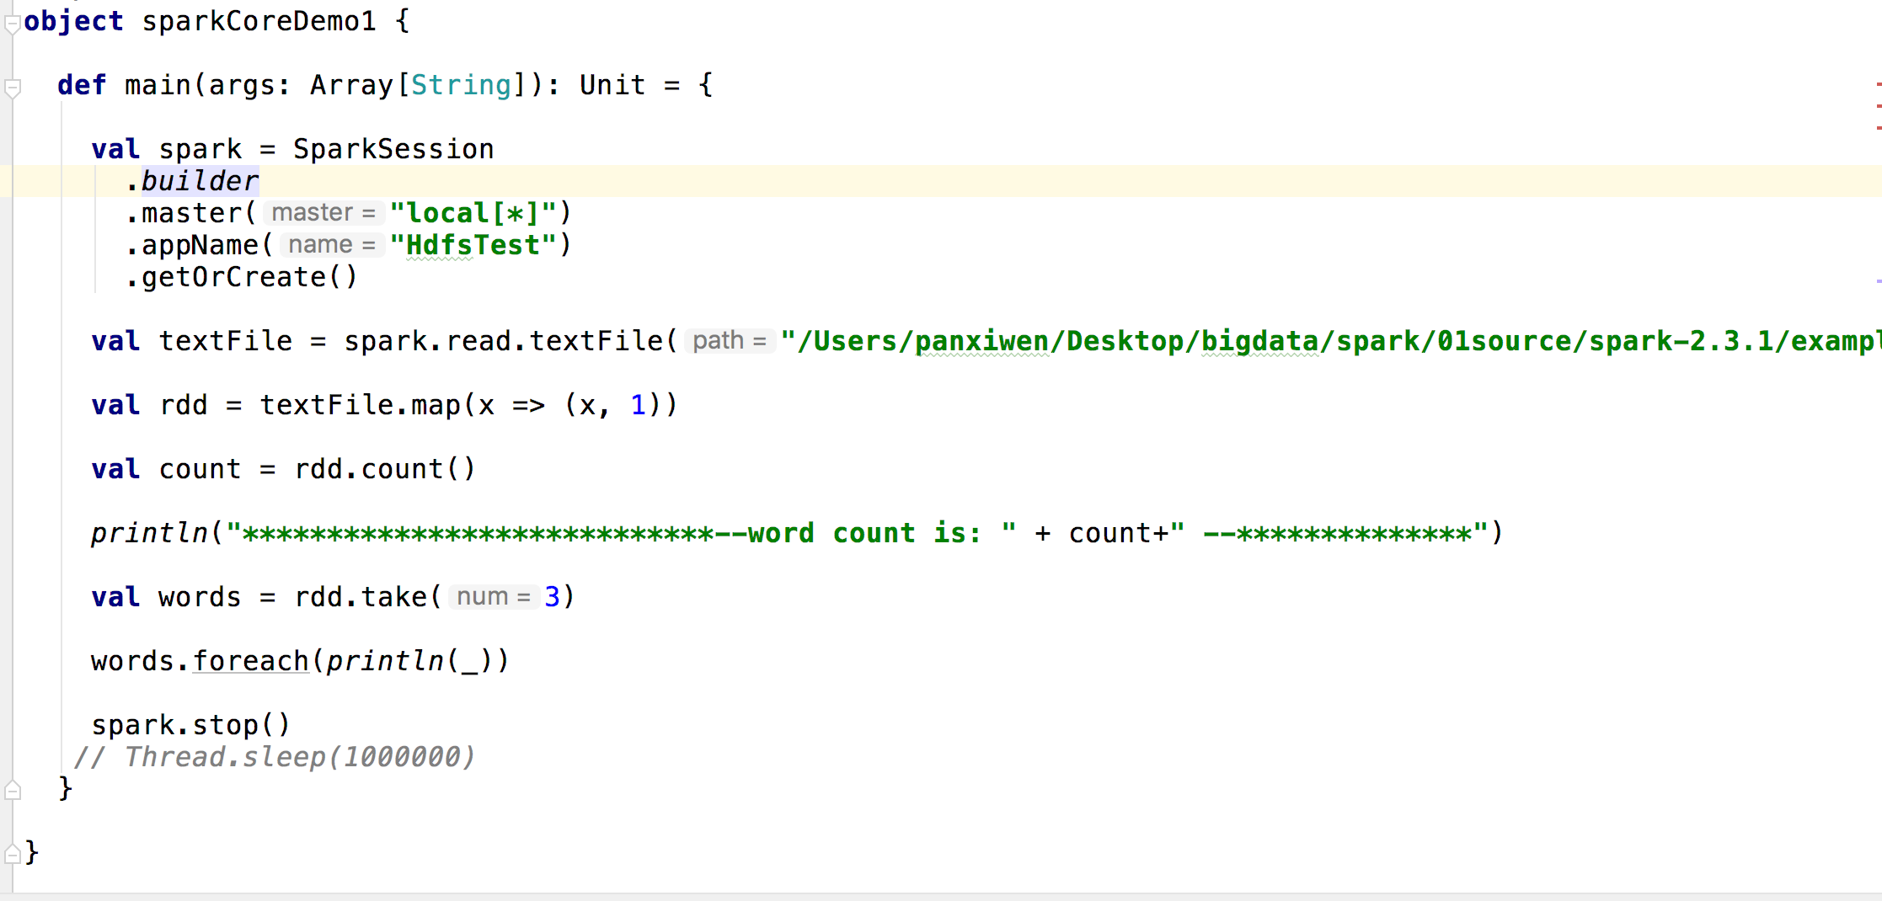
spark实例
整体架构

Slide 32
目录
Spark与大数据生态圈
Sparkcore
Sparksql
Sparkstreaming
SparkMLlib与graphx
性能调优

Slide 33
3. sparksql
spark sql产生原因
spark sql特点
spark sql实例

Slide 34
spark sql产生原因
Spark 1.0版本开始，推出了Spark SQL。其实最早使用的，都是Hadoop自己的Hive查询引擎；但是后来Spark提供了Shark；再后来Shark被淘汰，推出了Spark SQL。Shark的性能比Hive就要高出一个数量级，而Spark SQL的性能又比Shark高出一个数量级。
最早来说，Hive的诞生，主要是因为要让那些不熟悉Java，无法深入进行MapReduce编程的数据分析师，能够使用他们熟悉的关系型数据库的SQL模型，来操作HDFS上的数据。因此推出了Hive。Hive底层基于MapReduce实现SQL功能，能够让数据分析人员，以及数据开发人员，方便的使用Hive进行数据仓库的建模和建设，然后使用SQL模型针对数据仓库中的数据进行统计和分析。但是Hive有个致命的缺陷，就是它的底层基于MapReduce，而MapReduce的shuffle又是基于磁盘的，因此导致Hive的性能异常低下。进场出现复杂的SQL ETL，要运行数个小时，甚至数十个小时的情况。
后来，Spark推出了Shark，Shark与Hive实际上还是紧密关联的，Shark底层很多东西还是依赖于Hive，但是修改了内存管理、物理计划、执行三个模块，底层使用Spark的基于内存的计算模型，从而让性能比Hive提升了数倍到上百倍。
整体架构

Slide 35
3. sparksql
spark sql产生原因
spark sql特点
spark sql实例

Slide 36
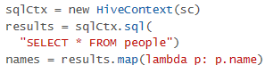
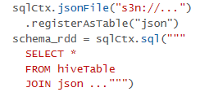
spark sql特点
1.集成性：Spark程序可以与SQL查询无缝衔接
整体架构
2.统一的数据访问方式：可以从多种数据源加载和查询数据

Slide 37
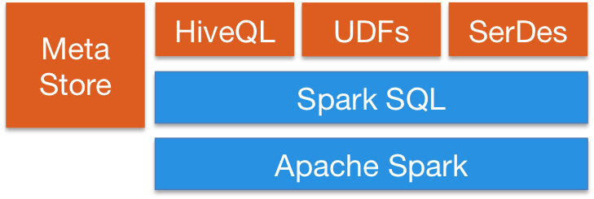
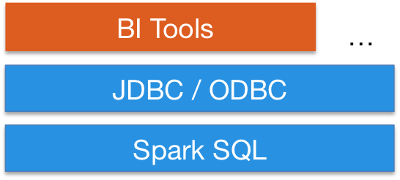
spark sql特点
3.与Hive兼容性：可以在现有的数据仓库上运行不做任何修改的Hive查询
整体架构
4.支持标准连接：支持JDBC和ODBC 连接

Slide 38
3. sparksql
spark sql产生原因
spark sql特点
spark sql实例

Slide 39
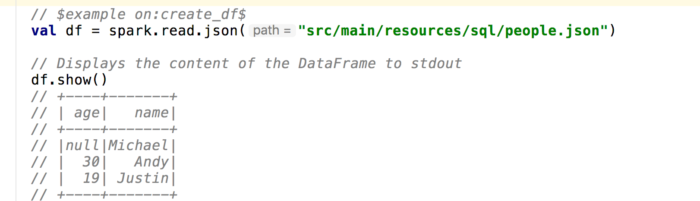
spark sql实例
整体架构

Slide 40
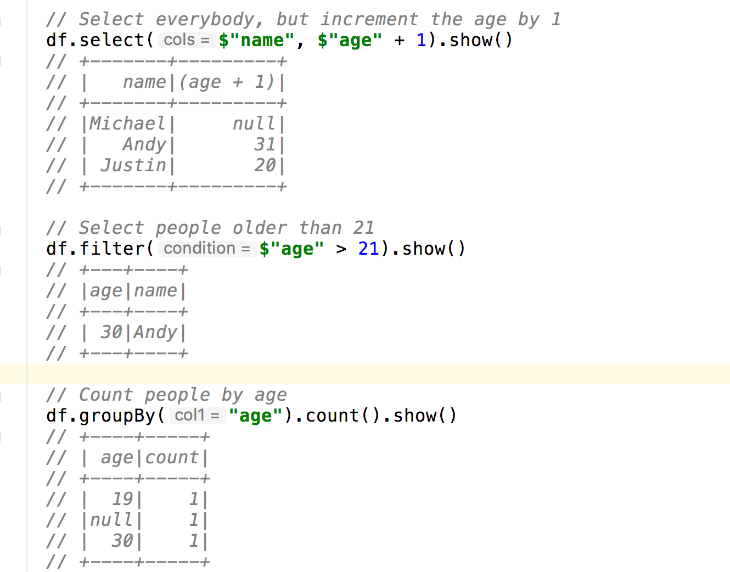
spark sql实例
整体架构

Slide 41
目录
Spark与大数据生态圈
Sparkcore
Sparksql
Sparkstreaming
Sparkmlib与graphx
性能调优

Slide 42
4. SparkStreaming
基本概念
工作原理
算子操作
实例

Slide 43
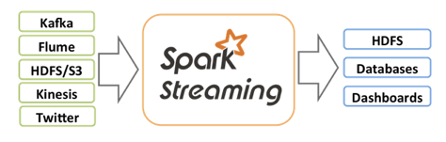
sparkstreaming概念
Spark Streaming是Spark Core API的一种扩展，它可以用于进行大规模、高吞吐量、容错的实时数据流的处理。它支持从很多种数据源中读取数据，比如Kafka、Flume、Twitter、ZeroMQ、Kinesis或者是TCP Socket。并且能够使用类似高阶函数的复杂算法来进行数据处理，比如map、reduce、join和window。处理后的数据可以被保存到文件系统、数据库、Dashboard等存储中。
整体架构

Slide 44
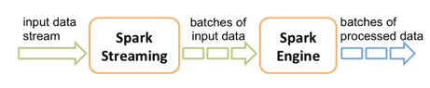
sparkstreaming工作原理
Spark Streaming内部的基本工作原理如下：接收实时输入数据流，然后将数据拆分成多个batch，比如每收集1秒的数据封装为一个batch，然后将每个batch交给Spark的计算引擎进行处理，最后会生产出一个结果数据流，其中的数据，也是由一个一个的batch所组成的。
整体架构

Slide 45
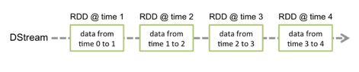
sparkstreaming概念
Spark Streaming提供了一种高级的抽象，叫做DStream，英文全称为Discretized Stream，中文翻译为“离散流”，它代表了一个持续不断的数据流。DStream可以通过输入数据源来创建，比如Kafka、Flume和Kinesis；也可以通过对其他DStream应用高阶函数来创建，比如map、reduce、join、window。
DStream的内部，其实一系列持续不断产生的RDD。RDD是Spark Core的核心抽象，即，不可变的，分布式的数据集。DStream中的每个RDD都包含了一个时间段内的数据。
整体架构

Slide 46
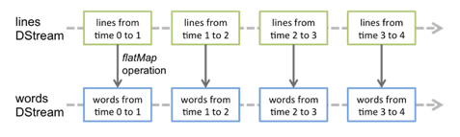
sparkstreaming概念
对DStream应用的算子，比如map，其实在底层会被翻译为对DStream中每个RDD的操作。比如对一个DStream执行一个map操作，会产生一个新的DStream。但是，在底层，其实其原理为，对输入DStream中每个时间段的RDD，都应用一遍map操作，然后生成的新的RDD，即作为新的DStream中的那个时间段的一个RDD。底层的RDD的transformation操作，其实，还是由Spark Core的计算引擎来实现的。Spark Streaming对Spark Core进行了一层封装，隐藏了细节，然后对开发人员提供了方便易用的高层次的API。
整体架构

Slide 47
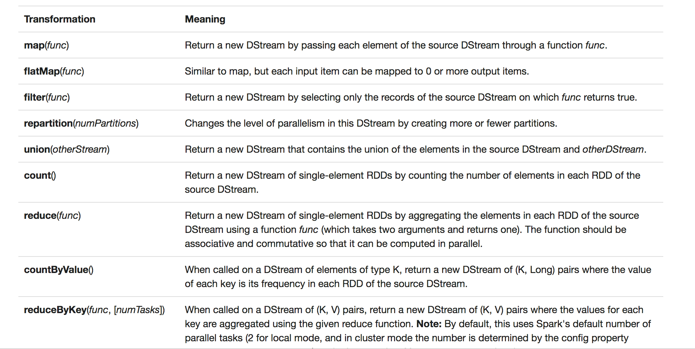
sparkstreaming操作
transformation
整体架构

Slide 48
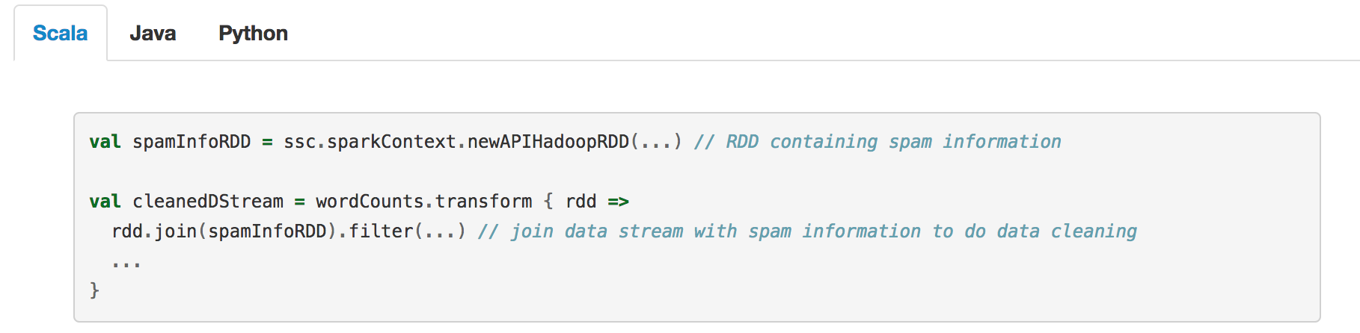
sparkstreaming操作
Transform Operation: The transform operation (along with its variations like transformWith) allows arbitrary RDD-to-RDD functions to be applied on a DStream.
For example, the functionality of joining every batch in a data stream with another dataset is not directly exposed in the DStream API
整体架构

Slide 49
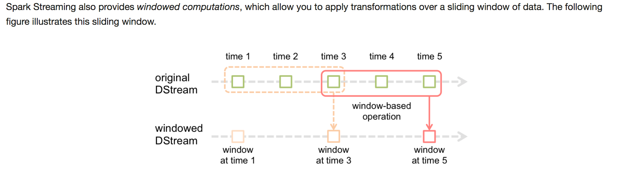
sparkstreaming操作
window Operation:
整体架构

Slide 50
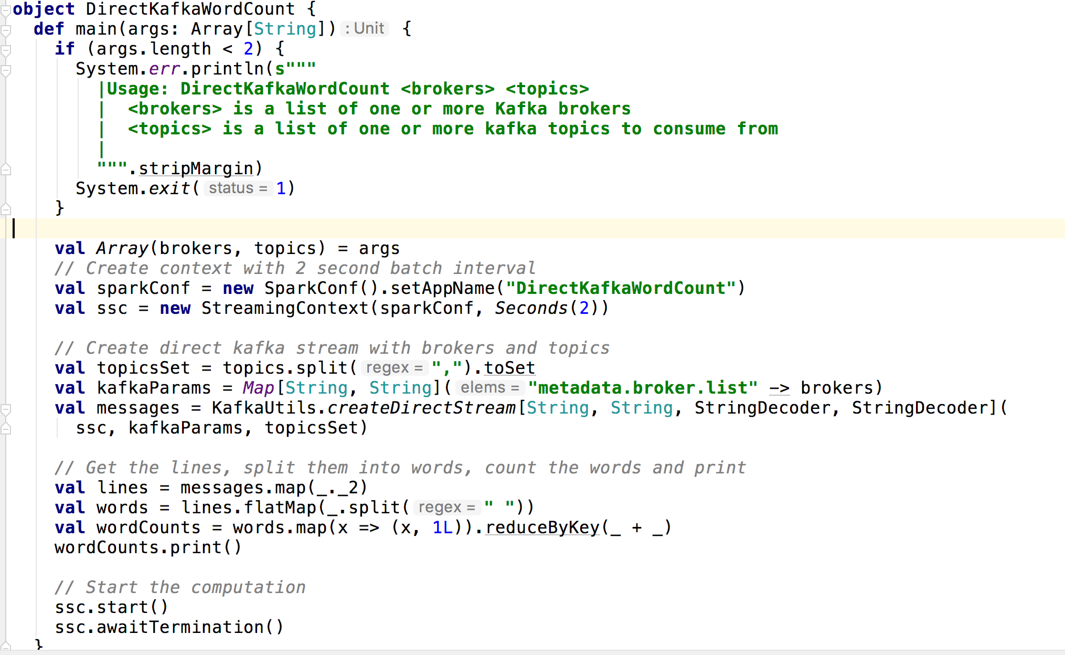
sparkstreaming实例
整体架构

Slide 51
目录
Spark与大数据生态圈
Sparkcore
Sparksql
Sparkstreaming
SparkMLlib与graphx
性能调优

Slide 52
5. SparkMLlib与graphx
MLlib 介绍
Graphx 介绍

Slide 53
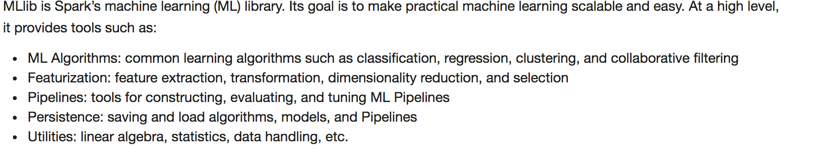
MLlib
整体架构
主要功能:
1.基础数据统计：矩阵 数理统计相关内容
2.特征提取：TF-IDF PCA OneHotEncoder 归一化等等
3.机器学习算法：
分类：决策树 随机森林
聚类：K-means LDA
回归 : 线性 逻辑
主要特点
易用性：可以使用JAVA、Scala、Python接口
高性能：比MR快100+倍
快速部署:可以运行在已经安装好的Hadoop 2.0 集群上

Slide 54
graphx
GraphX是一个分布式图处理框架，基于Spark平台提供对图计算和图挖掘简洁易用的而丰富多彩的接口，极大的方便了大家对分布式图处理的需求。
整体架构
主要功能：
1.图论的主要算法：路径分析
2.社交关系：社区 社团发现，异常账户
主要特点
灵活性：图表和集合可以无缝衔接
高性能：比其他图处理软件处理快
算法种类多:提供更多的图算法

Slide 55
目录
Spark与大数据生态圈
Sparkcore
Sparksql
Sparkstreaming
Sparkmlib与graphx
性能调优

Slide 56
6. 性能调优
基本概念
运行流程
核心模块

Slide 57
调优方法
1.算子调优：
使用更高效的算子，例如：使用groupbyKey代替reduceBykey
2.使用广播变量：使用 SparkContext 的广播功能极大的减少每个序列化对象的大小，并且降低集群中任务加载的开销。如果你的任务使用任何来自驱动器的大对象（例如一个静态查找表），应该考虑将这个大对象加载到广播变量中去。
3.shuffle调优：
避免数据倾斜
整体架构

Slide 58

THANKS

